Slide 1
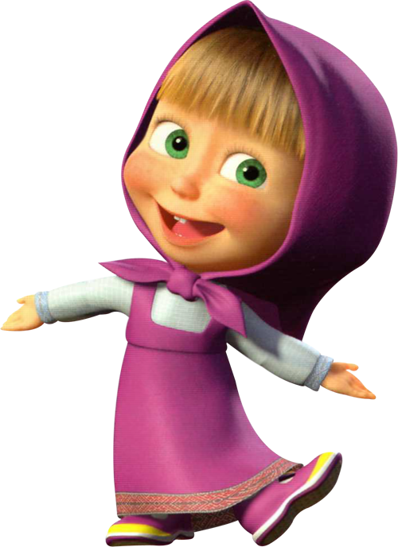
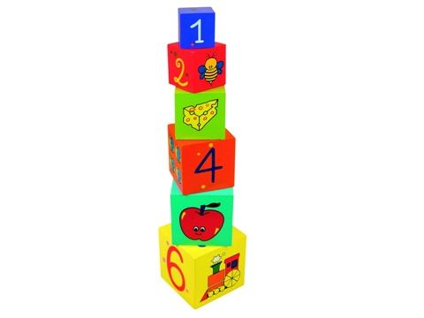
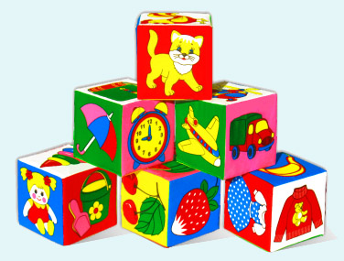
Считаем до 6 с Машей

Slide 2
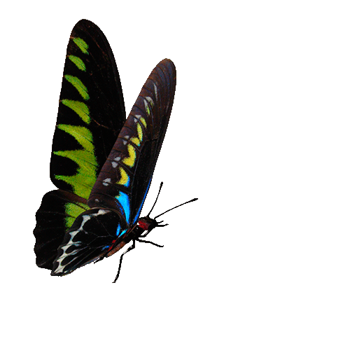
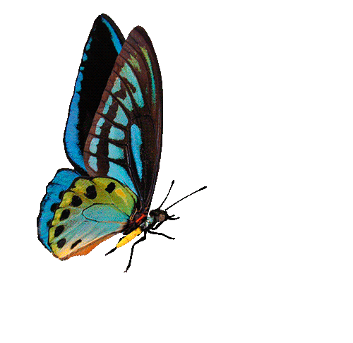
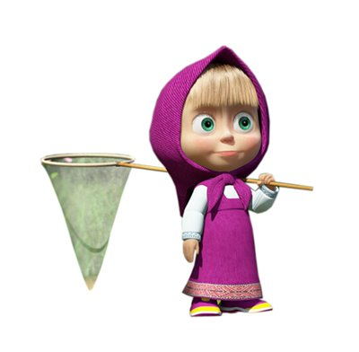
Помоги Маше выстроить бабочек по порядку
1
3
5
4
2
6

Slide 3
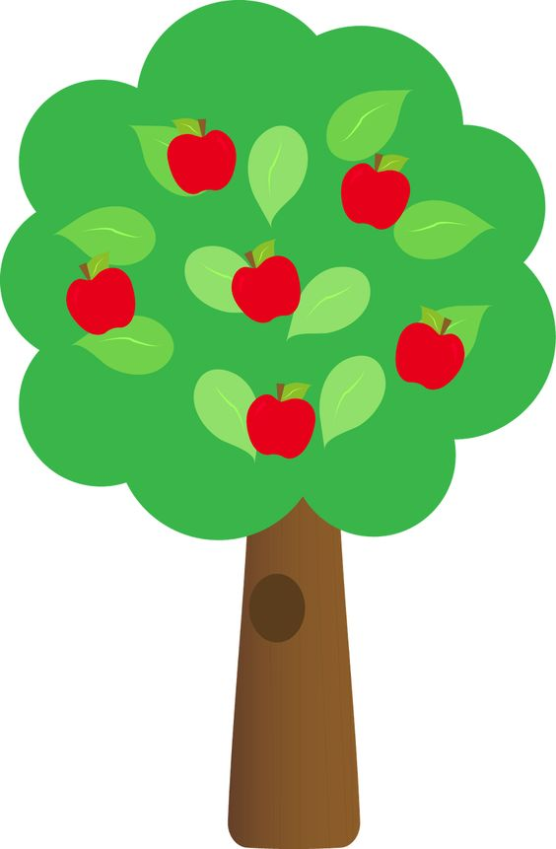
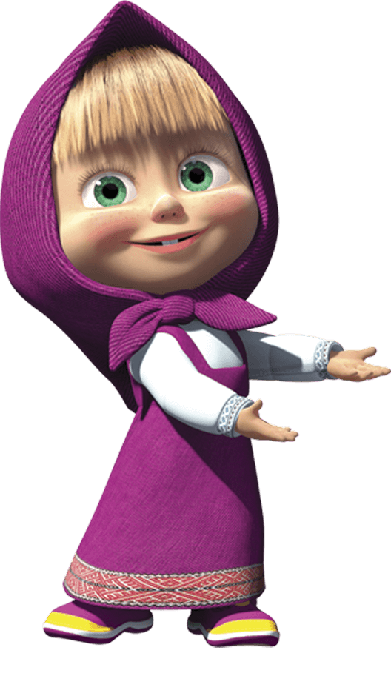
Посчитай, сколько яблок висит на дереве?

Slide 4
Помоги Маше добраться до Миши

Slide 5
Молодец! Ты справился со всеми заданиями!

Slide 6
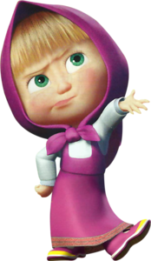
Неправильно, попробуй
еще раз!

